Slide 1

Serviciosromano, srl

Slide 2
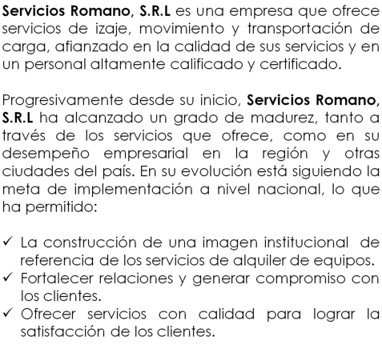
SERVICIOS ROMANO, SRL

Slide 3
misión
Ofrecer servicios personalizados a nuestros clientes, con eficiencia, con puntualidad, con los estándares especializados para cada servicio solicitado de manera conjunta aportar el desarrollo industrial de nuestro país.
visión
Ser la empresa líder en los servicios que ofrecemos, por la constancia, calidad, puntualidad y confiabilidad de nuestros servicios, logrando satisfacción en nuestros clientes y la sociedad

Slide 4
valores
Responsabilidad
Compromiso
Seguridad
Honradez
Eficiencia
Solidaridad

Slide 5
DISEÑO INICIAL/ BOCETO

Slide 6



Inicio Nosotros Servicios Proyectos Clientes Equipos Contactos
S
E
R
V
I
C
I
O
S
R
O
M
A
N
O
PORQUE PARA LLEGAR ALTO ESTAMOS A TU LADO

Slide 7
Gracias por su atención.

